Slide 1
Қ.И. Сәтбаев атындағы Қазақ ұлттық техникалық зерттеу университеті
Жылжымалы байланыс жүйелері
ЛЕКЦИЯ №1
ЖЫЛЖЫМАЛЫ ОБЪЕКТІЛЕРМЕН БАЙЛАНЫС ЖҮЙЕЛЕРІ ТУРАЛЫ ЖАЛПЫ МӘЛІМЕТТЕР
Смайлов Н.К.
PhD доктор
Ассоц. профессор

Slide 2
Мазмұны
1.1. Жылжымалы байланыс желілерінің мақсаты
1.1.2 Транкингтік байланыс желілері
1.1.4 Ұялы спутниктік байланыс желілері
1.1.1 Ұялы ұялы байланыс желілері
1.1.3 Жеке радиобайланыс желілері
1.2 Ұялы байланыс желілерінің пайда болуы және дамуы

Slide 3
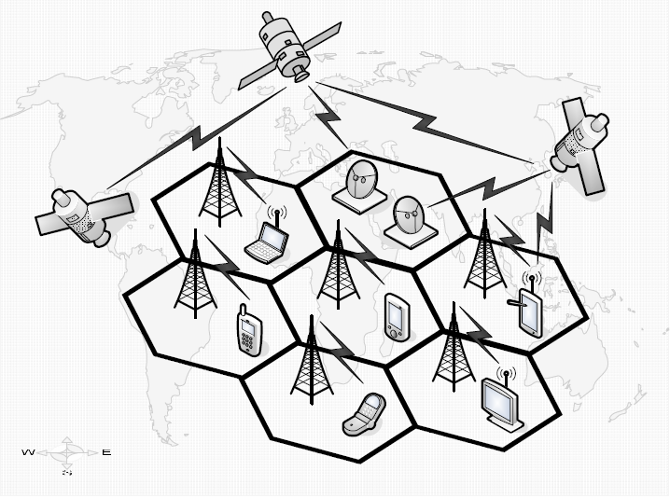
Жылжымалы байланыс желілерінің мақсаты
Байланыс - қазіргі қоғам инфрақұрылымының қарқынды дамып келе жатқан салаларының бірі. Бұған байланыс қызметтері мен ақпаратқа сұраныстың үздіксіз өсуі, сондай-ақ электроника, талшықты оптика және есептеу техникасы саласындағы ғылыми-техникалық прогреске қол жеткізу ықпал етеді [1-4].
Жылжымалы байланыс абонентке жердегі немесе спутниктік желілердің ауқымындағы кез келген нүктеде байланыс қызметтерін алуға мүмкіндік береді.
1.1 сурет – Жылжымалы байланыс желісінің мысалы
Жылжымалы байланыс жүйелері өз мақсаттары үшін радиоарнаны және стационарлық емес (киілетін) пайдаланушы терминалдарын пайдаланады. Әдетте, олар желінің радиалды немесе радиалды-аймақтық (ұялы) құрылымына ие және симплексті (бір реттік) және дуплексті (екі жақты) байланыс арналарын қолдана алады (1.1-сурет).
Жылжымалы байланыс желілерін шартты түрде келесі сыныптарға бөлуге болады:
- ұялы байланыс желілері;
- транкингтік байланыс желілері (СТС);
- дербес радиобайланыс желілері (СПР);
- дербес спутниктік (мобильдік) байланыс желілері (СПСС).

Slide 4
Ұялы байланыс желілері
Қазіргі заманғы телекоммуникациялық құралдардың ішінде ұялы радиотелефон байланысы желілері барынша қарқынды дамып келеді. Оларды енгізу әр түрлі абоненттердің хабарламаларын бірдей жиілікте беру және теле-коммуникациялық жүйелердің өткізу қабілетін арттыру арқылы бөлінген радиожиілік жолағын үнемді пайдалану мәселесін шешуге мүмкіндік берді. Олар өз атауын байланыс ұйымының ұялы принципіне сәйкес қояды, оған сәйкес қызмет көрсету аймағы ұяшық-ұяшықтарға (ұяшықтарға) бөлінеді.
Ұялы байланыс жүйесі-бұл конфигурация опциялары мен орындалатын функциялар жиынтығы бойынша алуан түрлілікке мүмкіндік беретін күрделі және икемді техникалық жүйе. Ұялы байланыстың уақытша құрылғысы жұмыста да, бос уақытта да өмірлік қажеттіліктерді қолдайтын құрал ретінде қарастырылады. Ұялы желі мүмкіндіктерінің арасында пайдаланушылардың ұтқырлығы мен жекелендірілуін қамтамасыз ететін перспективалы байланыс және мультимедиялық деректер қызметтері бар.

Slide 5
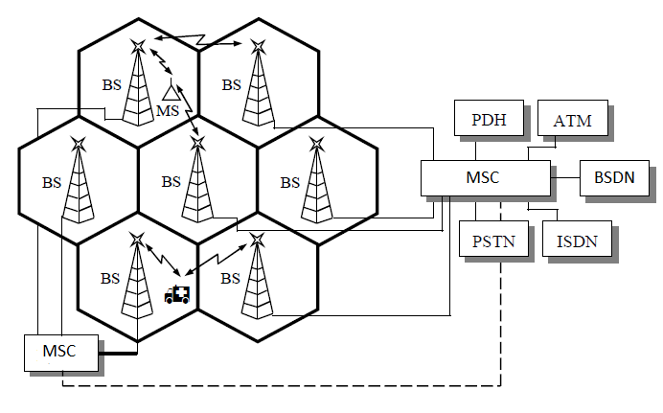
Жылжымалы ұялы байланыс желісі
Ұялы байланыс әрдайым коммутацияның жалпы орталығына (MSC – Mobile Switching Center) жабылатын көптеген ұяшықтар түрінде құрылады, қызмет абонент қозғалған кезде ұядан ұяға ауысады. Ұялы желінің сыйымдылығын арттыру қажет болған жағдайда жиілік жоспарының тиісті модификациясымен ұяшықтарды қосымша ұсақтау жүргізіледі. Коммутация орталығы абоненттердің басқа байланыс желілеріне шығуын жүзеге асырады (1.2-сурет).
1.2-суреттегі белгілер:
BS-базалық станция (ағылш. Base Station);
MS-мобильді станция (ағылш. Mobile Station);
MSC-ұялы байланысты коммутациялау орталығы (ағылш. Mobile Switching Center);
PDN-пакеттік берудің сандық желісі (ағылш. Packet Digital Network);
ATM-асинхронды тарату әдісіне негізделген кең жолақты цифрлық желі (ағылш. Asynchronous Transfer Mode)
BSDN-кең жолақты цифрлық байланыс желісі (ағылш. Broadband Services Digital Network);
PSTN-жалпы мақсаттағы телефон аналогтық желісі (ағылш. Public Switched Telephone Network);
ISDN - қызметтердің интеграциясы бар сандық желі (ағылш. Integrated Services Digital Network).
1.2 сурет – Жылжымалы ұялы байланыс желісі

Slide 6
Жылжымалы ұялы байланыс желісі
Функционалды түрде, ұялы желіні құру үшін оның келесі атрибуттарының болуы қажет:
- қоңырауды жоғалтпай бір станциядан екіншісіне ауысуға мүмкіндік беретін радиотелефондағы жиілікті жылдам қайта құру;
- қоңырауды ауыстыру мүмкіндігі-желіні қамту аймағы арқылы қозғалыс кезінде қоңырауды қолдау мүмкіндігі;
- ұялы телефон әрдайым қанағаттанарлық сигнал деңгейімен жұмыс істей алатындай етіп іргелес базалық станцияларды ұяшықтарға орналастыру;
- желідегі барлық операцияларды толық интеграцияланған, мөлдір басқару жүйесі.

Slide 7
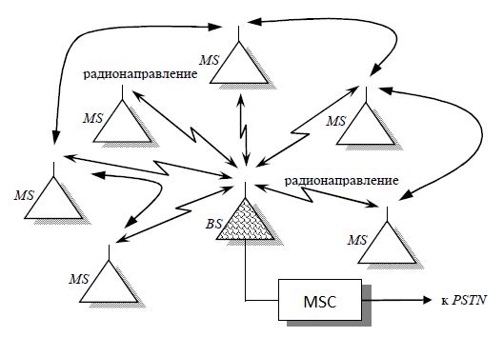
Транкингтік байланыс желілері
Транкинг желілері қандай да бір жолмен ұялы желілерге жақын. Олар сондай-ақ жеткілікті үлкен қызмет көрсету аймағында абоненттердің шексіз ұтқырлығын қамтамасыз ететін жердегі жылжымалы радиобайланыс желілері болып табылады.
Айырмашылық мынада: транкингтік байланыс желілері құрылыстың қарапайым принциптеріне ие және қызметтердің аз жиынтығын ұсынады, соның арқасында олар ұялы телефонға қарағанда арзан. STS-тің сыйымдылығы SPS-ке қарағанда едәуір төмен және жаппай ұялы байланыс жүйелеріне айналмайды.
Транкингтік байланыс атауы ағылшын тілінен шыққан trunk (байлам) және байламда бірнеше физикалық (жиілік) арналар бар екенін білдіреді, олардың әрқайсысы жүйенің кез-келген абонентіне берілуі мүмкін.
Егер сіз ұялы аналогияны қолдансаңыз, онда қарапайым жағдайда СТС – бұл белгілі бір қызметтер жиынтығы бар ұялы жүйенің бір ұяшығы (1.3-сурет).
1.3 сурет – Транкинг желісін ұйымдастыру

Slide 8
Транкингтік байланыс желілері
STS бірнеше ұяшықтар түрінде жасалуы мүмкін (көп аймақтық жүйе), бірақ бұл сыйымдылықты арттыру үшін емес, ауқымын кеңейту үшін жасалады. Бұл ретте қызмет көрсетуді аймақтан аймаққа беру, егер мүлде жүзеге асырылса, байланыстың қысқа мерзімді үзілуіне әкеледі.
СТС – да сөйлеуден басқа ақпараттың басқа түрлерін-басқару, телеметрия, күзет дабылы және т. б. беруге болады.
Қазіргі уақытта СТС ұйымдастырған кезде ETS 300.392, ETS 300.394 сандық стандарттары қолданылады, олар жалпыеуропалық TETRA стандартының аббревиатурасымен танымал (ағылш. Trans European Trunken Radio). Бұл серияның стандарттары уақытша арналарды бөлуді қолдана отырып, сандық түрде сөйлеу хабарламаларын жіберуді қамтамасыз етеді. Қайта беру 28,8 кбит/с дейінгі жылдамдықпен жүзеге асырылады.

Slide 9
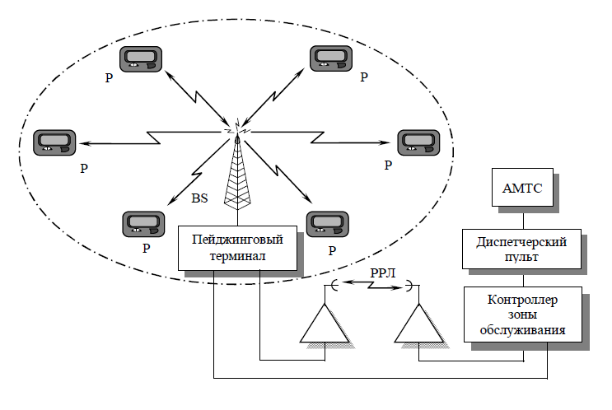
Жеке радиобайланыс желілері
Жеке радио қоңырау желілері немесе пейджингтік желілер (paging - қоңырау) – бұл жүйенің бағасынан (пейджингтік терминалдан) миниатюралық абоненттік пейджер қабылдағыштарына қысқа хабарламалардың берілуін қамтамасыз ететін бір жақты ұялы байланыс желілері. Ресей Федерациясында пейджерлер 1990 жылдардың соңында өте танымал болды. 2000 жылдардың басында ұялы телефондардың таралуына және ұялы байланыс және SMS қызметтерінің құнының төмендеуіне байланысты (ағылш. Қысқа хабарлама қызметі) пейджерлер іс жүзінде жоғалып кетті. Мұнда біз олардың сипаттамасын тарихи анықтама ретінде береміз.
Қарапайым жағдайда, SPR пейджинг терминалынан, базалық станциядан (BS) және пейджерлерден (R) тұрады (1.4-сурет).
1.4 сурет – Жеке радио қоңырау жүйесі
1.4-суреттегі белгілер:
РРЛ-қабылдау-тарату (релелік) радиостанциялар тізбегінен құралған радиорелелік желі;
АМТС-автоматты қалааралық телефон станциясы.

Slide 10
Ұялы телефонмен салыстырғанда пейджинг байланысының
бірқатар артықшылықтары мен кемшіліктері:
* арзан байланыс;
* қауіпсіздік: пейджерде таратқыштың болмауы (тек қабылдағыш бар) құрылғының орналасуын анықтауды қиындатады;
* автономия: AAA батареялары, (аз AA) пей-джердің бір айға жуық жұмыс істеуі үшін жеткілікті (орташа пайдалану қарқындылығында);
* жиілік ресурсын үнемдеу: Транкингтік және ұялы желілерде бір жиілік (25 кГц арна ши-ринасымен) 25-50 абонентке қызмет көрсетуге арналған ресурсқа ие, пейджин-ге — 10-15 мың абоненттен 40-80 мыңға дейін.
* байланыс бір жақты;
* Байланыс нақты уақыт режимінде емес (хабарлама жіберуші оны берген сәтте емес, басқа жіберушілердің ұқсас хабарламаларымен кезек тәртібімен беріледі);
* тек қысқа хабарламаларды жіберу.

Slide 11
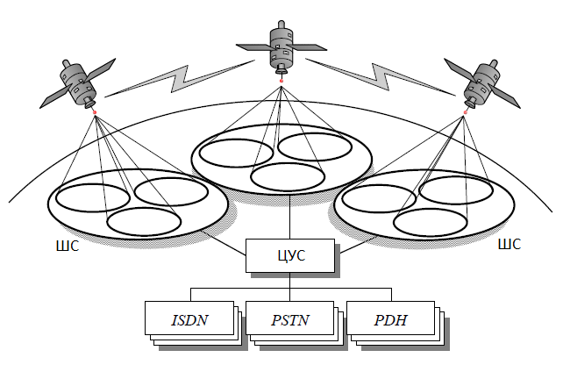
Ұялы спутниктік байланыс желілері
Қазіргі уақытта мобильді спутниктік байланысты қолданудың келесі бағыттары өзекті болып табылады:
* ұялы байланыстың орнына спутниктік байланысты пайдалану, соңғысы әлі жоқ немесе оны орналастыру мүмкін емес жерлерде, мысалы, халықтың тығыздығы төмен болғандықтан;
* стандарттар сәйкес келмегенде немесе кез келген төтенше жағдайларда роумингті қамтамасыз ету үшін қолданыстағы ұялы шараларға қосымша спутниктік байланысты пайдалану;
* стационарлық сымсыз байланыс, мысалы, сымды байланыс болмаған кезде халықтың тығыздығы төмен аудандарда;
* жаһандық ауқымда ақпарат беру кезінде;
* дүниежүзілік мұхит суларында;
• жерүсті инфрақұрылымы бұзылған жерлерде және т. б.
Барлық дерлік SPSS - те ұялы байланыспен интеграцияның өте жоғары дәрежесі қарастырылған; атап айтқанда, спутниктік жүйеде және ұялы стандарттардың кез-келгенінде жұмыс істеуге арналған екі режимді терминалдар құру қарастырылған.
1.5 сурет – Спутниктік байланыс архитектурасы
1.5-суреттегі белгілер:
ЦУС-жүйені басқару орталығы;
ШС-шлюз станциясы.

Slide 12
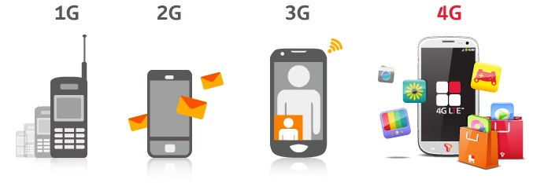
Ұялы байланыс желілерінің пайда болуы және дамуы
Алғашқы радиотелефондар әдеттегі бекітілген арналарды қолданды, ал егер біреуі бос болмаса, абонент екіншісіне қолмен ауысады. Технологияның дамуымен радио-телефон жүйелері жетілдірілді, құрылғылардың өлшемдері азайды, жаңа жиілік диапазондары игерілді, коммутациялық жабдықтар жақсарды, атап айтқанда, еркін арнаны автоматты түрде таңдау (trunking) функциясы пайда болды. Бірақ мұның бәрі негізгі мәселені шеше алмады-қызмет көрсетудің үлкен қажеттілігі бар жиілік ресурсының шектеулілігі [3].
Шығу жолы табылды: қызмет көрсетілетін аймақ бал ұясы (cell) деп аталатын шағын учаскелерге бөлінді. Ұяшықтардың әрқайсысына ауқымы шектеулі таратқыш және арналар саны қызмет етеді.
Дамудың 30 жылдық кезеңінде ұялы байланыс жүйелерінің төрт буыны қалыптасты:
бірінші буын 1G – аналогтық жүйелер;
екінші буын 2G – Сандық жүйелер;
3G үшінші буыны – әмбебап жүйелер;
4G төртінші буыны-жылжымалы абоненттерге беру жылдамдығы 100 Мбит/с-тан жоғары және стационарлық абоненттерге 1 Гбит/с-тан жоғары перспективалы жүйелер.

Slide 13
1981 жылы 450 МГц диапазонындағы NMT-450 (Nordic Mobile Telephone) стандартының бірінші буынының аналогтық ССП жұмысы басталды. Бұл стандарт Солтүстік Еуропаның бес елі-Исландия, Швеция, Финляндия, Норвегия және Дания үшін бірыңғай ұялы байланыс стандарты ретінде құрылды. Болашақта оның өзгертілген сенімдері негізінде желілер әлемнің көптеген елдерінде қолданыла бастады. Біраз уақыттан кейін, 1985 жылы NMT – 450 негізінде 900 МГц-NMT-900 диапазонындағы NMT стандарты жасалды, бұл үлкен жиілік ресурсын пайдалану арқылы жүйенің сыйымдылығын едәуір арттыруға және оның функционалдығын кеңейтуге мүмкіндік берді.
1983 жылы АҚШ-та 800 МГц диапазонында amps (advanced Mobile Phone Service) стандартты желісі іске қосылды. Бұл стандарт АҚШ-та, Канадада, баға-тралда және Оңтүстік Америкада, Австралияда кеңінен қолданылды және аналогтық жүйелер арасында әлемде ең көп таралған болды.
1985 жылы Ұлыбритания amps стандарты негізінде жасалған tacs (Total Access Communications System) ұлттық стандартын қабылдады. Екі жылдан кейін абоненттер санының күрт өсуіне байланысты жиілік диапазоны кеңейтіліп, жаңа нұсқасы ETACS (Enhanced TACS) деп аталды. Алайда, жоғары сапалы көрсеткіштерге байланысты американдық AMPS стандарты ең көп қолдануды тапты.
80-жылдардың ортасында пайда болған тағы бірнеше стандарттар белгілі.:
* C – 450-Германия мен Португалияда 450 МГц диапазонында қолданылған;
* Rtms (Radio Telephone Mobile System) – Италияда 450 МГц диапазонында қолданылған;
* Radiocom-2000-Францияда 170, 200, 400 МГц диапазонында қолданылған;
* NTT-Жапонияда 900 МГц диапазонында қолданылған.
Жоғарыда аталған барлық стандарттар 1-ші буынның аналогтық КССП болып табылады және абоненттердің жылжымалы байланыс қызметтерінің сапасы мен номенклатурасына қойылатын талаптарына жауап бермейді. Олар сөйлеу және басқару сигналдарын (сигнал беру) беру үшін жиілік модуляциясын қолданады. Жиілікті арналарды бөлумен бірнеше қол жеткізу әдісі қолданылды (FDMA – Frequency Division Multiple Access). Жиілік модуляциясы (cm) арқылы ақпаратты берудің аналогтық әдісі бірқатар маңызды кемшіліктерге ие:
* арналарды жиілікпен бөлу кезінде арнайы жиілік диапазонын ұтымды пайдаланбауға байланысты салыстырмалы түрде төмен сыйымдылық;
* сөйлесулерді тыңдау мүмкіндігі;
* қоршаған ландшафт пен ғимараттардың әсерінен сигналдардың сөнуіне қарсы тиімді әдістердің болмауы.
1982 жылы пошта және телекоммуникация әкімшілігінің Еуропалық конференциясы (CEPT) – 26 елдің байланыс әкімшілігін біріктіретін ұйым-осы мақсатта бөлінген 900 МГц диапазоны үшін цифрлық ұялы байланыстың бірыңғай еуропалық стандартын әзірлеу мақсатында Group Special Mobile арнайы тобын құрды. Оның аббревиатурасы GSM және жаңа стандартқа өз атын берді. GSM-ге алғашқы техникалық талаптар 1990 жылы жарияланды, ал 1992 жылы Германияда жүйе коммерциялық пайдалануға берілді. Сонымен қатар, стандарттың бүкіл әлемде кең таралуына байланысты GSM мобильді коммуникацияларға арналған Жаһандық жүйе ретінде шеше бастады.

Slide 14
GSM туралы айтатын болсақ, GPRS (ағылш. General Packet Radio Service — жалпыға ортақ пайдаланылатын па-кетная радио байланысы) - деректерді пакеттік беруді жүзеге асыратын GSM ұялы байланыс технологиясының үстіндегі қондырма. Ол әдетте 2,5 G технологиясы болып саналады.
GPRS үстінде edge қондырмасы да бар (ағылш. GSM Evolution үшін Enhanced data rates), ол пакеттік коммутация режимінде 474 кбит/с дейінгі жылдамдықпен деректерді беруді қамтамасыз етеді (MCS-9 кодтау схемасында 59,2 Кбит үшін 8 тайм-слоттар), осылайша ITU (ағылш. International Telecommunication Union - халықаралық телекоммуникация одағы) 3G желілеріне. edge GSM желісінің NSS (Network Switching System) коммутация ішкі жүйесінде аппараттық өзгерістерді қажет етпейтініне қарамастан, базалық станциялардың ішкі жүйесі (BSS-Base Station System) жаңартылуы керек, өйткені. 8PSK модуляциясын қолдайтын трансиверлерді орнату және олардың бағдарламалық жасақтамасын жаңарту қажет.
АҚШ-та amps аналогтық стандарты өте кең таралды, сондықтан оны толығымен цифрлық стандартпен тікелей ауыстыру мүмкін болмады. Шығу екі режимді аналогтық-цифрлық жүйені дамытуда табылды, бұл аналогтық және цифрлық жүйелердің жұмысын бірдей диапазонда біріктіруге мүмкіндік береді. Жұмыс тиісті стандартқа сәйкес 1988 жылы басталды, ал 1990 жылы американдық байланыс индустриясы қауымдастығы TIA (Telecommunications Industry Association) is-54 стандартын бекітті (is-Interim Standard үшін аббревиатура, яғни. d-AMPS деп те аталатын сандық ұялы байланыс жүйесіне аралық стан-дарт).
D-AMPS стандарты басқару арналарының жаңа түрін енгізу арқылы одан әрі жетілдірілді, өйткені is-54 сандық нұсқасы amps аналогтық стандартының басқару арналарының құрылымын сақтап қалды, бұл жүйенің мүмкіндіктерін шектеді. Жаңа, толық сандық басқару арналары 1994 жылы әзірленген және 1996 жылы қолданыла бастаған is-136 нұсқасына енгізілді, AMPS және is-54 үйлесімділігі сақталды, бірақ басқару арнасының сыйымдылығы жоғарылап, жүйенің функционалдығы айтарлықтай кеңейтілді.
Техникалық жетілдіруді жалғастыра отырып, GSM стандарты 1800 МГц жиілік диапазонында қолдануды тапты. Бұл бағыт жеке байланыс жүйесінің атауымен белгілі. Ол кеңірек жиілік диапазонымен және ұяшықтардың (ұяшықтардың) кішірек өлшемдерімен сипатталады, бұл айтарлықтай үлкен сыйымдылықтағы ұялы желілерді құруға мүмкіндік береді. GSM - 900 стандартына қосымша түріндегі тиісті стандарт 1991 жылы Ев-ропта жасалып, DCS-1800 (Digital Cellular System) деп аталды. Жүйе 1993 жылы коммерциялық қызметке кірді, ал 1996 жылы бұл стандарт GSM-1800 деп аталды.
АҚШ-та 1800 МГц диапазоны бос емес болып шықты, бірақ 1900 МГц диапазонында жиілік диапазонын бөлектеу мүмкіндігі табылды. Бұл диапазондағы жұмыс D-AMPS стандартында қарастырылған (is-136 нұсқасы). Осы диапазон үшін GSM стандартының нұсқасы да әзірленді (GSM-1900" американдық " нұсқасы – IS-661 стандарты).
Жапония өзінің көрсеткіштері бойынша американдық D-AMPS стандартына жақын JDC (Japan Digital Cellular) ұялы байланысының өзіндік цифрлық стандартын әзірледі. 1991 жылы оны елдің пошта және байланыс министрлігі мақұлдады.

Slide 15
Назарларыңызға рахмет!

